Slide 1
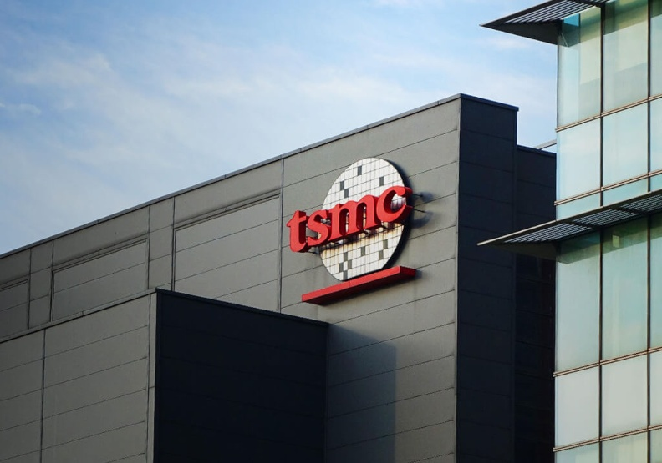
台積電股價趨勢與展望
TSMC

Slide 2
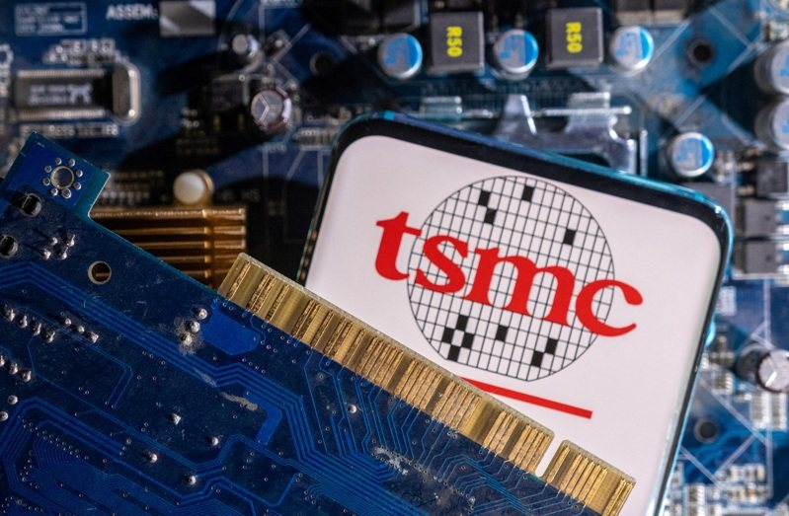
大 綱
01.
前 言
02.
價值投資(綜合基本面)
03.
技術分析(籌碼&技術面)
04.
結 論

Slide 3
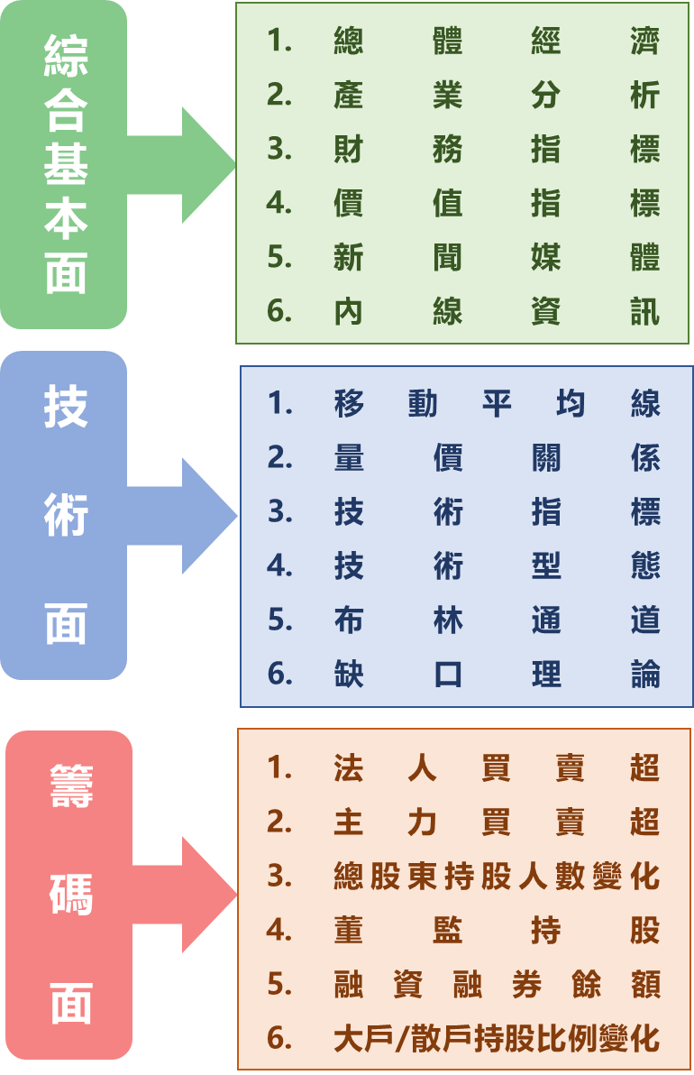
前 言
專題說明:
透過股市三大面向(綜合基本面、技術面、籌碼面)評估台積電股價走勢
研究動機:
台積電是間耳熟能詳、國際知名的大企業；在晶圓代工領域佔有一席之地，為全球IC製造不可或缺的一間公司。除此之外，它所代表的是國內經濟的命脈，為半導體領域代表性的上市公司。近年來，台積電蓬勃發展，業績蒸蒸日上，他們所發行的股票值得投資；因此本小組深思熟慮過後，決定研究台積公司過往股票的歷史數據，並在未來良好時機點進行投資。
成員與成員負責項目:
價值投資組: 翊寧(基本面)、建木(基本面)、品樺(消息面)、佩怡(消息面)
技術分析組: 顏慶(技術面)、麗惠(籌碼面)、雷敏(支援與網頁架設)
分析目的與預計提供見解:
藉由分析報告建議投資人買入、賣出或持有台積電以獲得最大收益

Slide 4
2025 Q2全球晶圓代工市佔率
排名 | 公司 | 市佔率（%） | 主要製程節點 | 備註
1 | TSMC | 58% | 3nm / 5nm / 7nm | 依舊是全球領導者
2 | Samsung | 13% | 3nm / 5nm / 8nm | EUV製程提升中
3 | GlobalFoundries | 6% | 12nm / 22nm / 28nm | 主攻特定應用市場
4 | UMC | 5% | 22nm / 28nm / 40nm | 車用、消費性電子為主
5 | SMIC | 4% | 28nm / 55nm | 受限於美國出口管制
6 | Tower Semiconductor | 2% | 65nm / 130nm | 類比與影像感測專業代工
其他 | 其他小型代工廠 | 12%
Source: TrendForce report（2025 Q2）

Slide 5
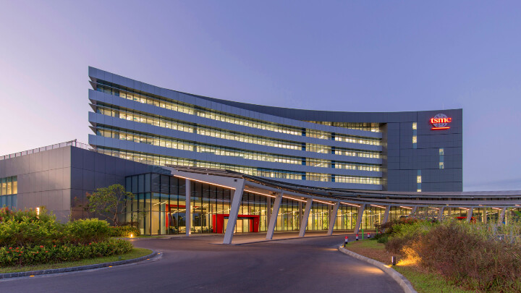
- 綜 合 基 本 面 -

Slide 6
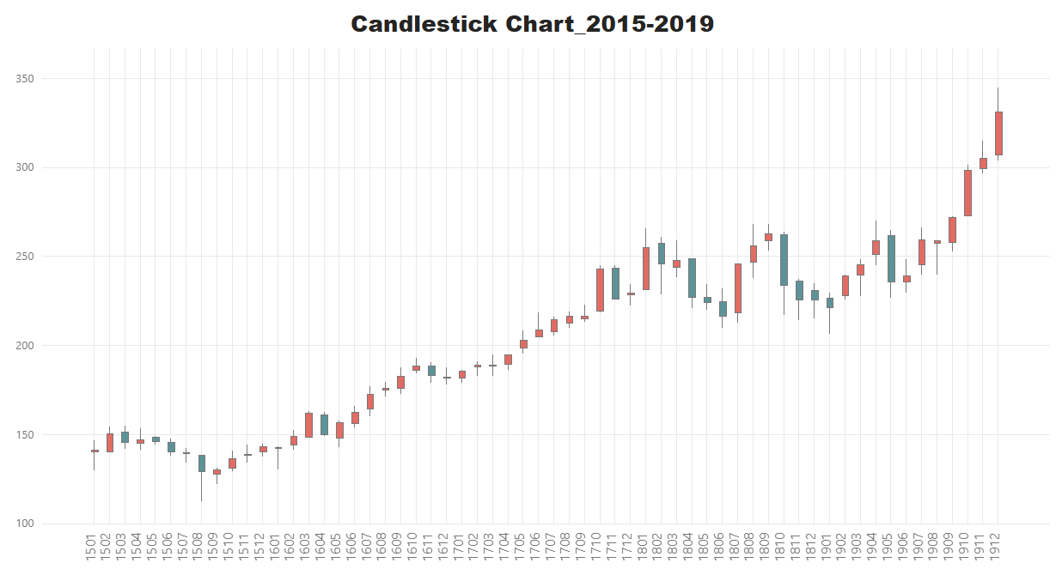
2019年下半年，隨中美貿易戰第一階段協議逐步明朗，外部風險趨緩。加上台積電7nm訂單爆發，法說釋出資本支出上調與樂觀展望，法人與外資買盤積極進場，帶動股價突破整理區，邁入新一波成長循環。
2015年6~8月間，中國股市因去槓桿政策與信用緊縮引發系統性崩盤，進而牽動亞洲金融市場動盪，造成台積電股價震盪整理。
張忠謀於2017年10月宣布退休，但台積電當時營運穩健，加上先進製程技術領先(7nm)，股價自2017 Q3起持續上漲。
接近2018年正式退休時點，市場對雙首長制度的適應期，導致股價自2018年初高點回落，整體呈現『先漲後修正』的區間震盪格局。
2015年底至2016年初股價上漲，與「中國設廠協議簽訂」有高度關聯，屬於政策與佈局面釋出利多信號所引發的反彈，加上整體市場從股災中回穩，使台積電重新獲得法人與市場青睞。

Slide 7
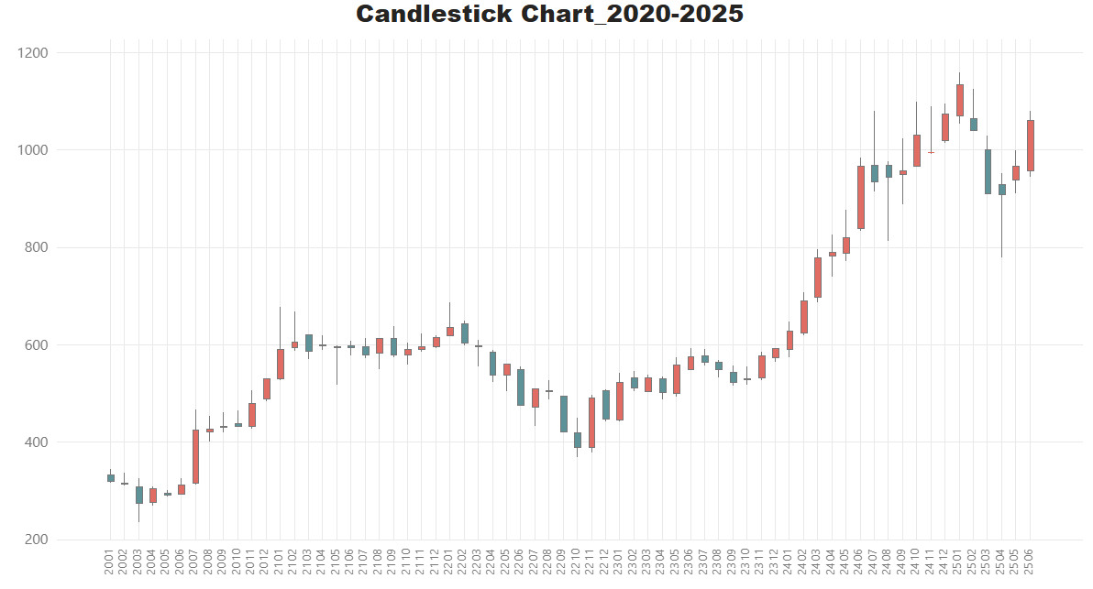
Price: 533 → 1135
Fed(美國聯準會)啟動2018年以來首次升息, 升息1碼(0.25%), 正式開啟升息循環, 市場預期利率將持續上調, 因而導致股價下跌
全球手機、PC、消費性電子出貨量明顯下滑, 客戶包括Apple、Qualcomm(高通)、聯發科等對晶圓代工開始砍單。TSMC雖仍保有強勁HPC訂單, 但營收增幅趨緩
TSMC宣布Arizona晶圓廠擴建計畫, 預計於2026年生產3nm製程技術
TSMC率先推出用於汽車駕駛輔助系統, 自動化駕駛應用之高度運算之7nm先進製程
TSMC南科晶圓十八廠3nm量產, 並為第八期晶圓廠舉辦擴廠典禮
NXP Semiconductors(恩智浦半導體)汽車專用系統晶片採用TSMC 5nm先進製程
TSMC Arizona與美國商務部宣布最高可達66億美元的晶片法案補助, 計畫在鳳凰城設立第三座先進晶圓廠(2nm或更先進的製程技術)
ESMC(歐洲半導體製造公司)於德國德勒斯登舉行晶圓廠動土典禮
Price: 276.5 → 606
Price: 644 → 390
Price: 388.5 → 576

Slide 8
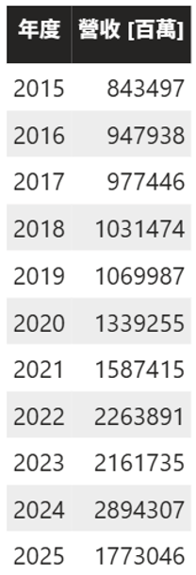
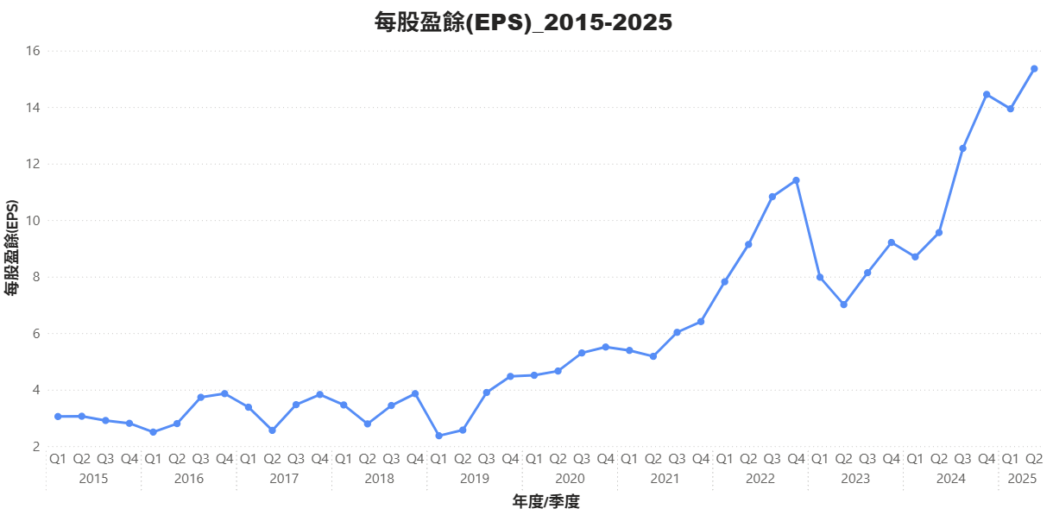
每股盈餘,EPS(2015~2025)
→ 每股盈餘(Earning per Share, EPS)
→ EPS = 稅後淨利/流通在外普通股總股數
營收 ↑ EPS ↑

Slide 9
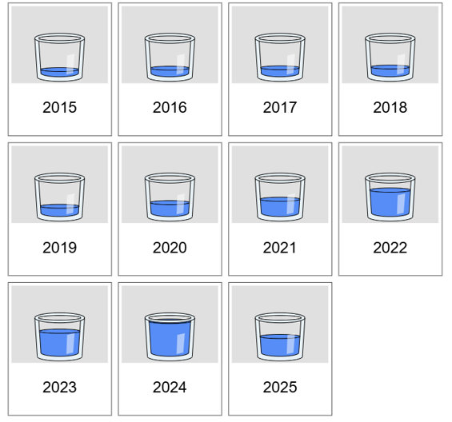
歷年營收(2015~2025)
指標變化：
從歷年營收數據可以看到年度的營收有逐年增加的趨勢
2024年為過去10年當中營收最多的一年, 次高為2022年
2024年搭上AI浪潮, AI晶片需求旺盛, 使得業績有著顯著的成長, 並反映在股價上

Slide 10
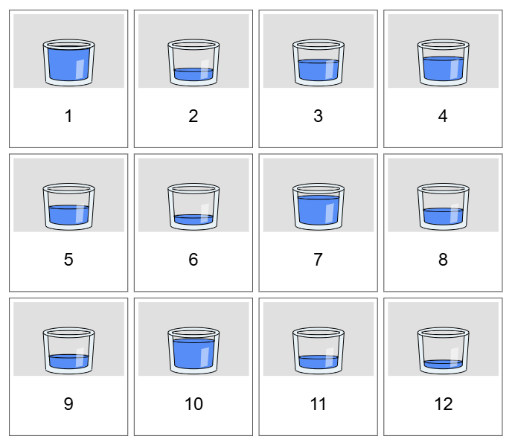
中國股災衝擊(2015/6~8)
事件背景:
中國股市爆發去槓桿危機，引發全球性恐慌與信心危機。
指標變化:
1. 月營收波動劇烈，6月急遽下跌，10月劇烈回升
2. EPS逐季下跌，反映中國股災對半導體產業鏈信心的影響

Slide 11
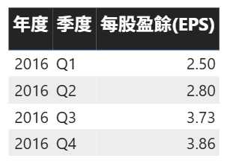
中國設廠協議簽訂(2015年底)
事件背景:
台積電與南京簽訂12吋晶圓廠設廠協議
指標變化:
1. EPS在2016年全年12.89元，與2015年相比，年增9%

Slide 12
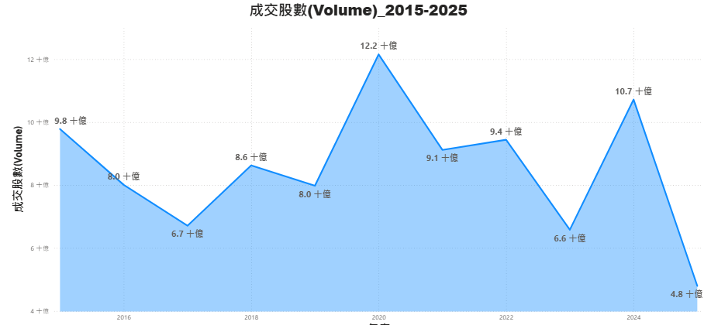
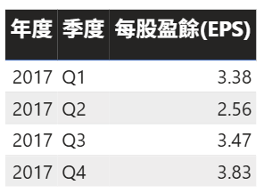
張忠謀宣布退休(2017~2018)
事件背景:
張忠謀宣布將於2018年退休，但公司營運穩健，7奈米製程技術領先
指標變化:
2017年EPS為13.24元，維持小幅增長
成交量萎縮，對雙CEO制度的適應期，市場呈現觀望情形

Slide 13
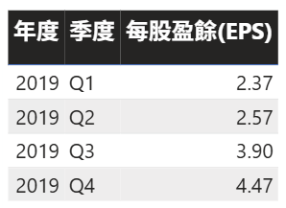
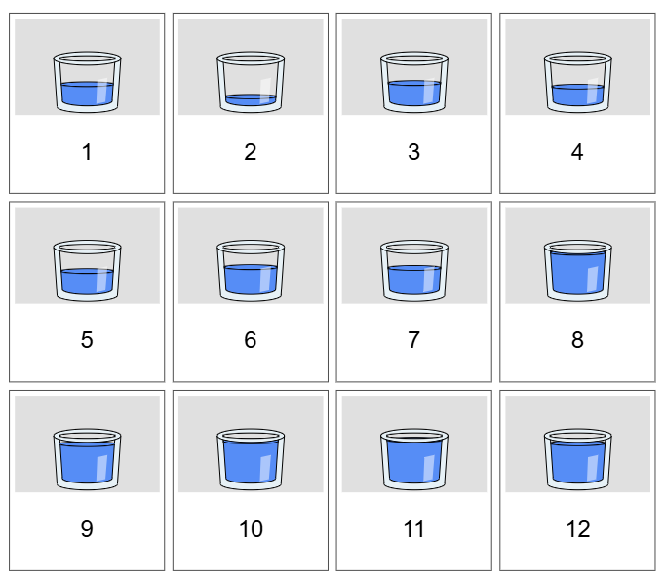
中美貿易戰緩解/7奈米大規模量產(2019年底)
事件背景：
7奈米成熟量產，主力客戶APPLE、AMD
中美第一階段協議簽署，市場信心回溫
指標變化：
2019年EPS為13.31元，略微持平，但Q4明顯上升
2019年底月營收明顯提升

Slide 14
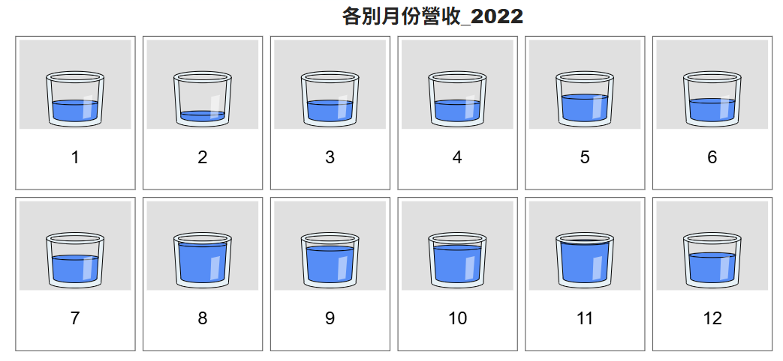
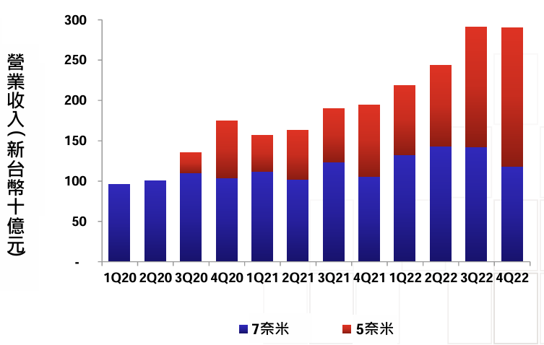
5奈米製程導入帶動營收增長(2020 Q3~)
事件背景:
2020年Q3開始導入5奈米製程, 整體營收隨著季度/年度逐漸成長, 5奈米製程由2021年19%佔比提升至2022年26%
指標變化:
2022年EPS為39.2元，與2021年相比, 年增70.4%
2022年5奈米製程帶動下半年營收的增長, 8月至11月最為顯著

Slide 15
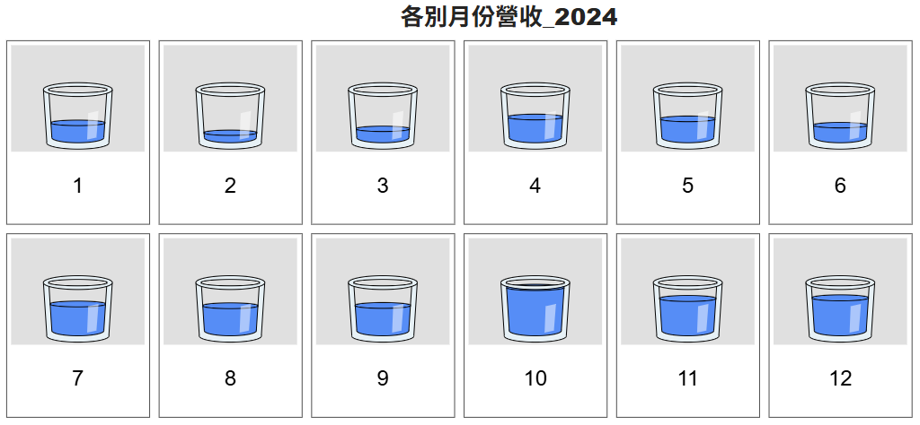
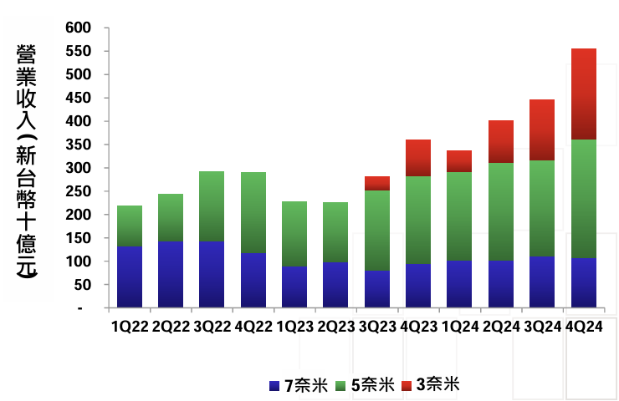
3奈米製程導入帶動營收增長(2023 Q3~)
事件背景:
2023年Q3開始導入3奈米製程, 3奈米的導入貢獻了部份營收, 使得整體營收向上成長, 3奈米製程由2023年6%佔比提升至2024年18%
指標變化:
2024年EPS為45.25元，與2023年相比, 年增39.9%
2024年3奈米製程所帶動的營收隨著季度有所增加, Q4最為顯著

Slide 16
- 技 術 面 -

Slide 17
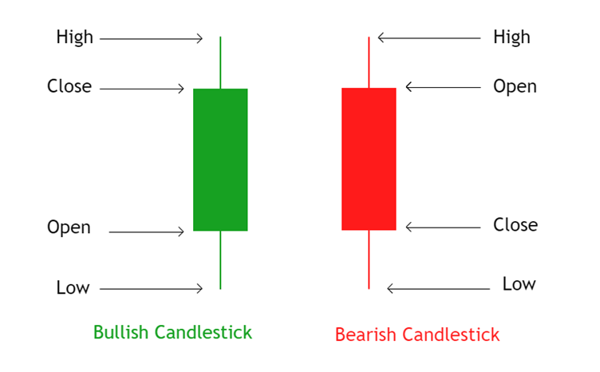
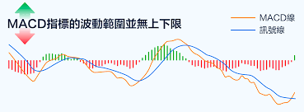
技 術 指 標
→ Candlestick（K線圖）：最早起源於18世紀的日本，用來分析米市價格的波動與情緒，是最早的市場技術分析之一
🔍 解釋：K線的實體（紅/綠或黑/白）顯示開收價之間的變化，影線則表示當期的高低價。
→ 交易量：是指在某一段時間內，某檔股票被買賣的總股數，是市場活動程度的直接指標
🔍 意義：交易量大 → 很多人在買賣，市場活躍、交易量小 → 關注度低，流動性差。
→ MACD：用來斷趨勢的方向、強度與轉折時機
狀況 | 解讀
MACD 線向上突破訊號線 | 買進訊號（黃金交叉）
MACD 線向下跌破訊號線 | 賣出訊號（死亡交叉）
柱狀圖變大（上升） | 多方動能增強，趨勢可能持續上漲
柱狀圖變小（下降） | 多方動能減弱或空方逐漸增強
MACD 線與股價產生背離 | 可能是趨勢反轉訊號（例如價格創高但MACD未創高）
→ RSI：判斷股票是否超買或超賣，進而預測可能的價格反轉
🔍 意義與原理：RSI 衡量一段時間內上漲天數與下跌天數的強度比例，用來評估價格動能是否過強或過弱。

Slide 18
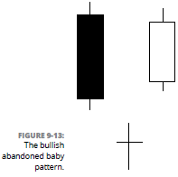
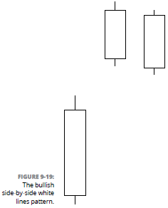
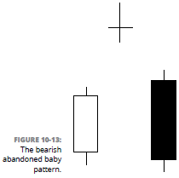
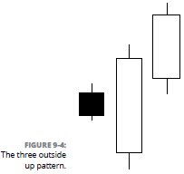
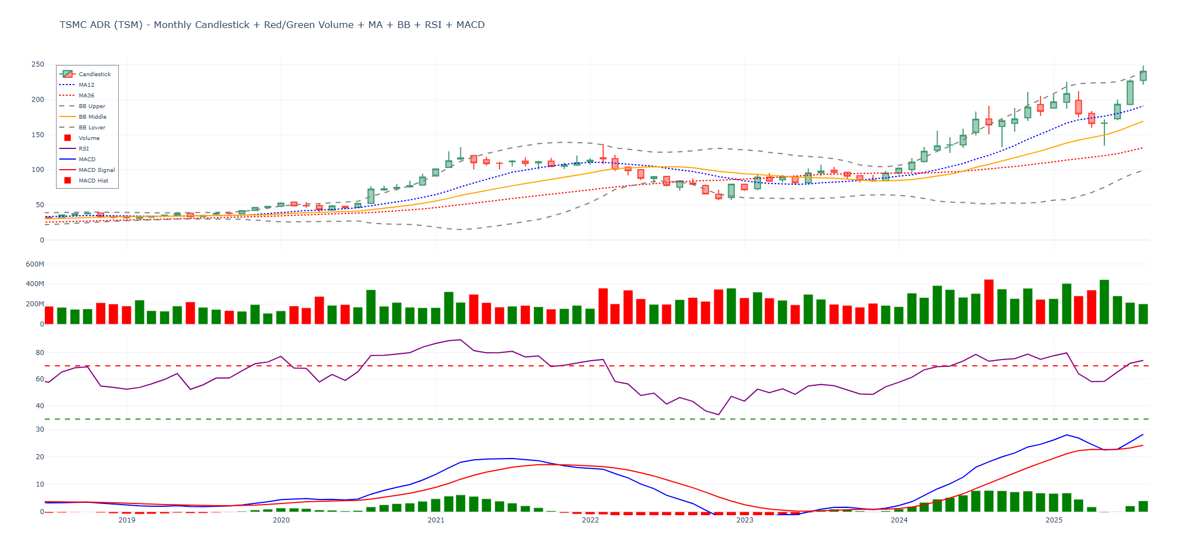
平頭底部特徵
紅三兵
趨勢✔
黃昏之星/昏星（Evening Star）
晨星（Morning Star）
買入
賣出
買入
買入
籌碼✗
uptrends generally traded between RSI 40 and 80, while downtrends usually traded between RSI 60 and 20
動能△
A change from positive to negative MACD is interpreted as "bearish", and from negative to positive as "bullish"

Slide 19
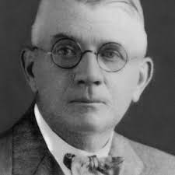
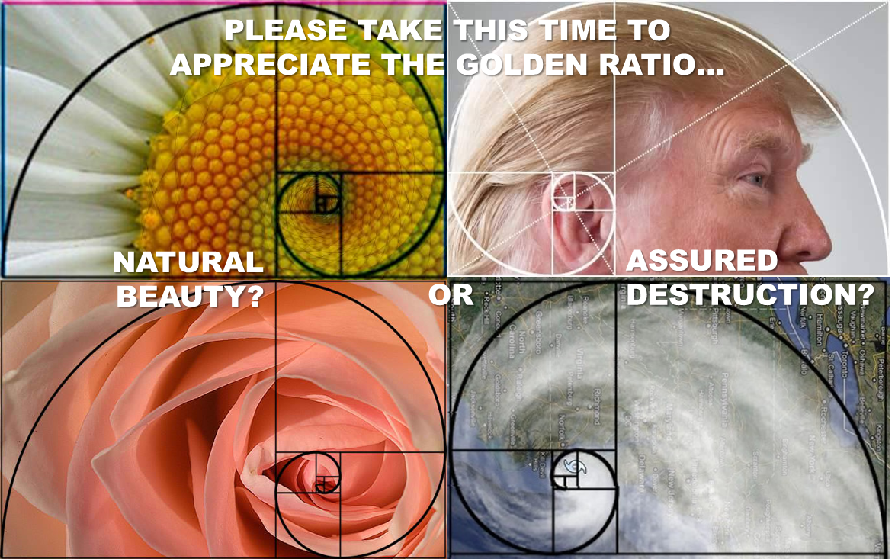
目 標 價 推 論
🔷 一、波浪理論（Elliott Wave Theory）
由 Ralph Nelson Elliott 於1930年代提出，認為市場價格會以特定節奏的波浪循環運作，受到群體心理所驅動。
🔶 二、費波納契數列（Fibonacci Sequence）
起源於義大利數學家斐波那契，其數列為：0, 1, 1, 2, 3, 5, 8, 13, 21...
各項之間的比例漸近於：
0.618（黃金比例）
0.382、0.5、0.786、1.618、2.618..
🔗 三、波浪理論與費波納契的關係
波浪的長度與回撤比例，經常與費波納契比率吻合，用來預測：
01.
各浪之間的漲跌幅度
02.
修正浪的回徹位置
03.
推進浪的延伸目標價
Notes:
實際計算過程(以費波納契數列：89, 144, 233, 377為例)
$0.236=\frac{89}{377}$
$0.382=\frac{144}{377}$
$0.500=一半的比率$(非費波納契，但常用)
$\frac{233}{377}$

Slide 20
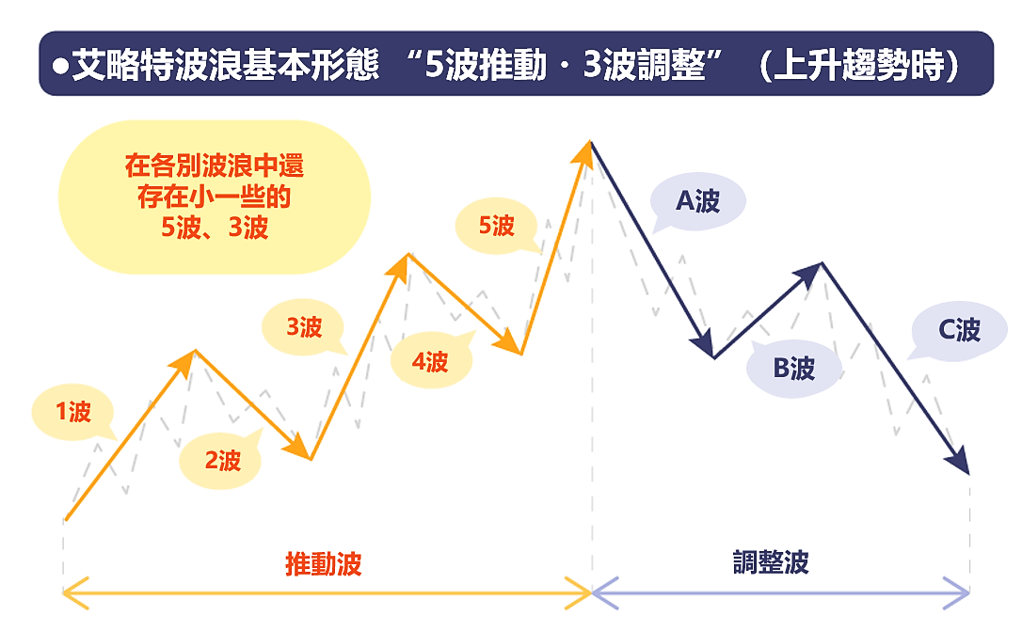
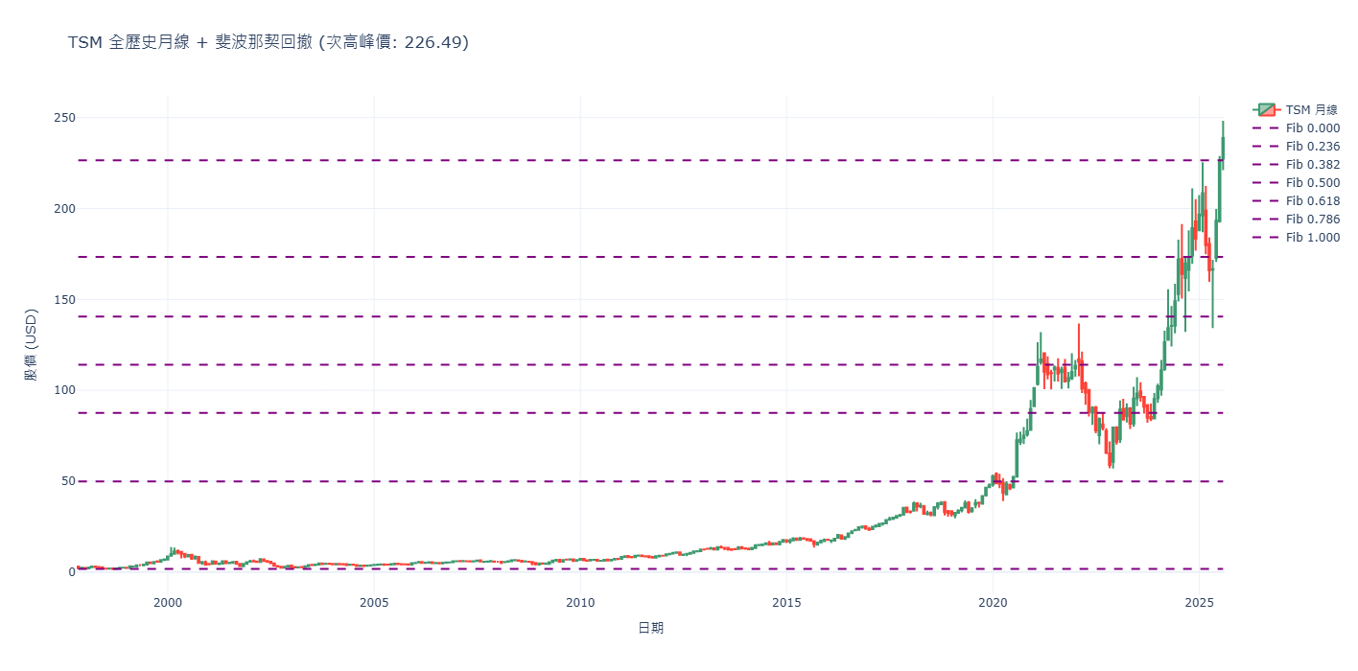
5
波浪結構基本認知
波浪分為兩大類：
推動浪（Impulse Waves）：通常有5浪結構（1,2,3,4,5）
調整浪（Corrective Waves）：通常有3浪結構（A,B,C）
一個完整循環包含5浪推動浪向主要趨勢方向發展，接著3浪調整浪逆勢調整。
波浪5 的目標預測
若浪1 = 50 點，浪3 = 100 點：
浪5 常為浪1 或浪3 的 0.618 倍或 1 倍
常見長度：0.618 × 浪1, 1 × 浪1, 或 0.618 × 浪3
3
推動浪（1、2、3、4、5）的規則
浪3永遠不會是最短浪
浪3必須是五浪中長度第二長或最長的波浪。
也就是說，浪3的漲幅（或跌幅）不會小於浪1和浪5。
浪2不會回到浪1的起點之下
浪2調整不能超過浪1開始點（底部或頂部），不重疊。
浪4不會進入浪1的價格區間
浪4的價格區間不能和浪1重疊。
但在斜三角形等特殊結構例外。
浪5通常會超過浪3的終點
浪5是最終推動浪，價格一般突破浪3高點（或低點）。
波浪5的目標價為264、現為248(USD)
1
4
2

Slide 21
- 籌 碼 面 -

Slide 22
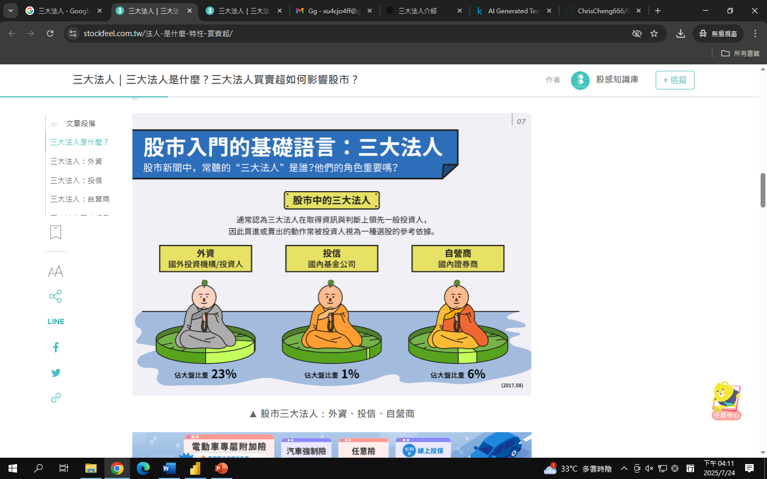
三 大 法 人
「三大法人」是指影響股價最主要的三類機構投資人，分別是：
非台灣資金的國外投資機構
台灣投資人購買境外基金，錢出去繞了一圈回來變成了外資
台灣人在海外設立投資公司後回台投資
外 資
投 信
國內的證券投資機構（基金公司），募集市場資金購買境內台股
自 營 商
券商內部的投資部門自主買賣投資、損益自負
券商為了自身所發行的權證商品進行避險
資料來源：Money101

Slide 23
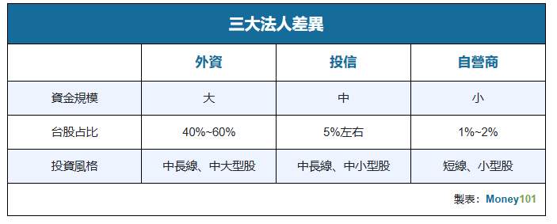
三 大 法 人 對 股 市 的 影 響
Notes:
為什麼要看三大法人？
資金量大、操作專業、對市場有較強的資訊優勢，因此對股價的影響力也很大。投資人透過觀察他們的買賣超（買進減賣出），可以判斷市場趨勢與潛在方向。

Slide 24
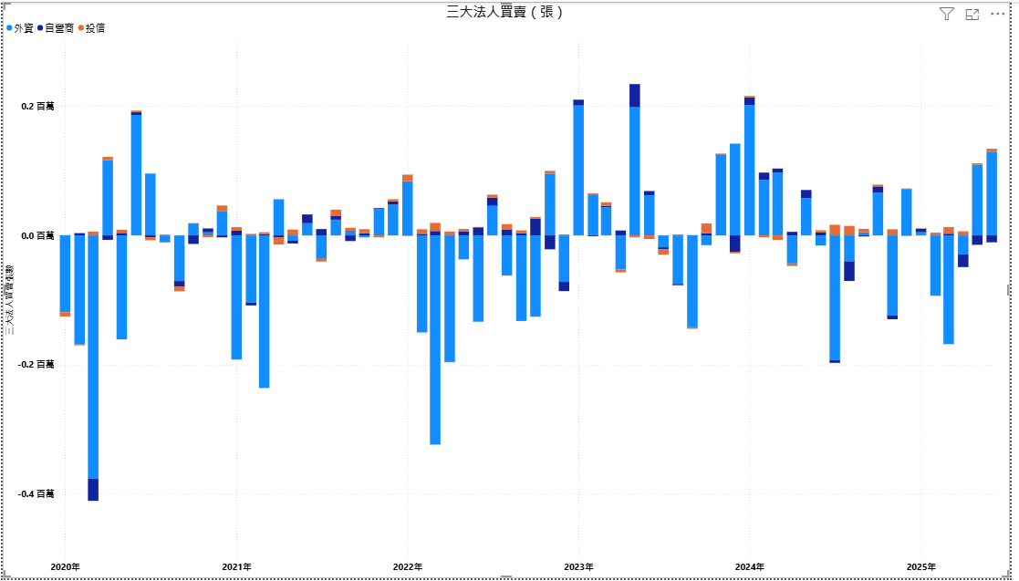
Notes:
三大法人單位時間（月）買賣超張數（向上為買超、向下為賣超）
- 外資變動最劇烈，主導趨勢明顯。
- 投信操作相對穩健，張數波動小。
- 自營商偏向短線交易與避險。

Slide 25
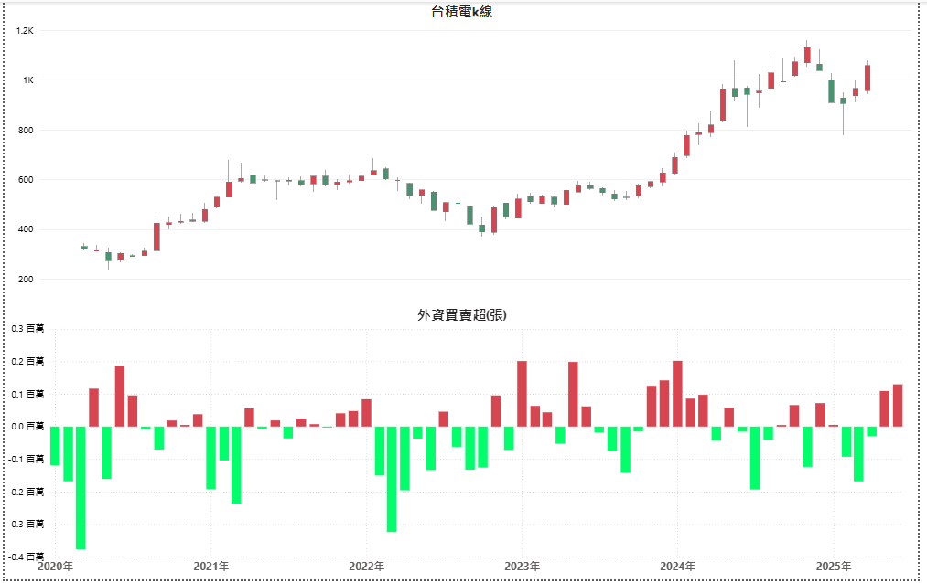
AI 概念起飛
全球升息，法人風險控管，減碼持股
疫情加速全球晶片需求
Notes:
外資為主要法人力量 2020疫情、遠距需求激增 2022美股回檔、升息壓力、全球景氣放緩

Slide 26
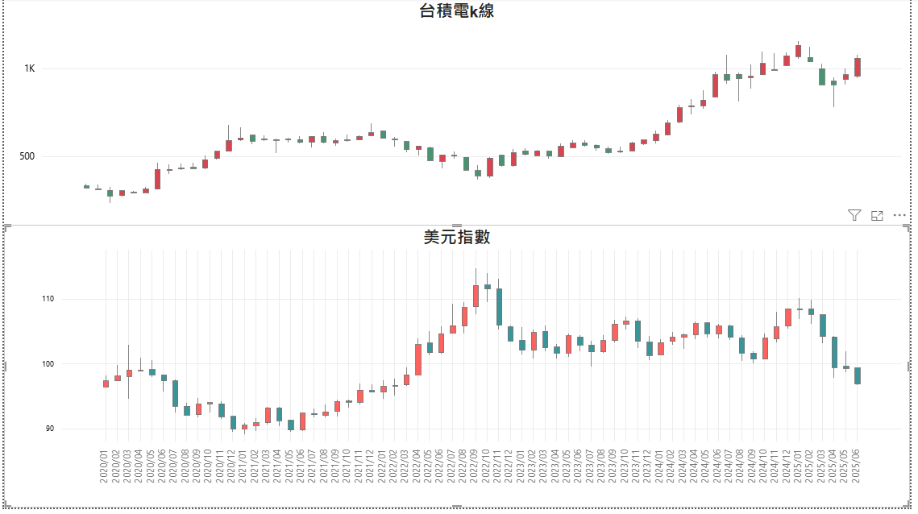
2024/11美國總統川普勝選
Notes:
2021/1 美元指數上漲，使外資賣超台積電
為何加入美元指數？
外資動向影響：
台股對外資依賴度高；
美元指數與新興市場資金流動有密切關聯；
美元走強時，外資可能將資金撤出台股（包括台積電），反之亦然。

Slide 27
- 結 論 -

Slide 28
由於一直以來，台積公司的製程技術(無論成熟製程/先進製程)處於全球領先的角色。
近年來，台積電資本支出大幅增加，意謂著公司繼續朝向下一世代的尖端技術邁進，無論是國內擴廠，或是海外佈局，大量購買半導體生產設備，以接獲更多的訂單。
經由從基本面的指標數據分析(2015-2025)，簡單做出以下結論 ↓
由2015-2025年的歷年營收、每股盈餘(EPS)可以清楚看到台積公司的業績營運表現是蒸蒸日上的，並反映在股價(Price)上。
先進製程7奈米的順利量產，再到5奈米的生產，甚至走到3奈米的技術節點，一向保有著技術、良率領先的地位，及往後2奈米製程的規劃，台積公司體質方面相當健全，是間值得長期投資的公司。
近年來搭上生成式人工智慧(AIGC)的浪潮，AI晶片需求旺盛的情況下，加上台積公司主力產品放在HPC和智慧型手機上，將有利於公司未來發展，看好它前景依舊是相當不錯的。

Slide 29
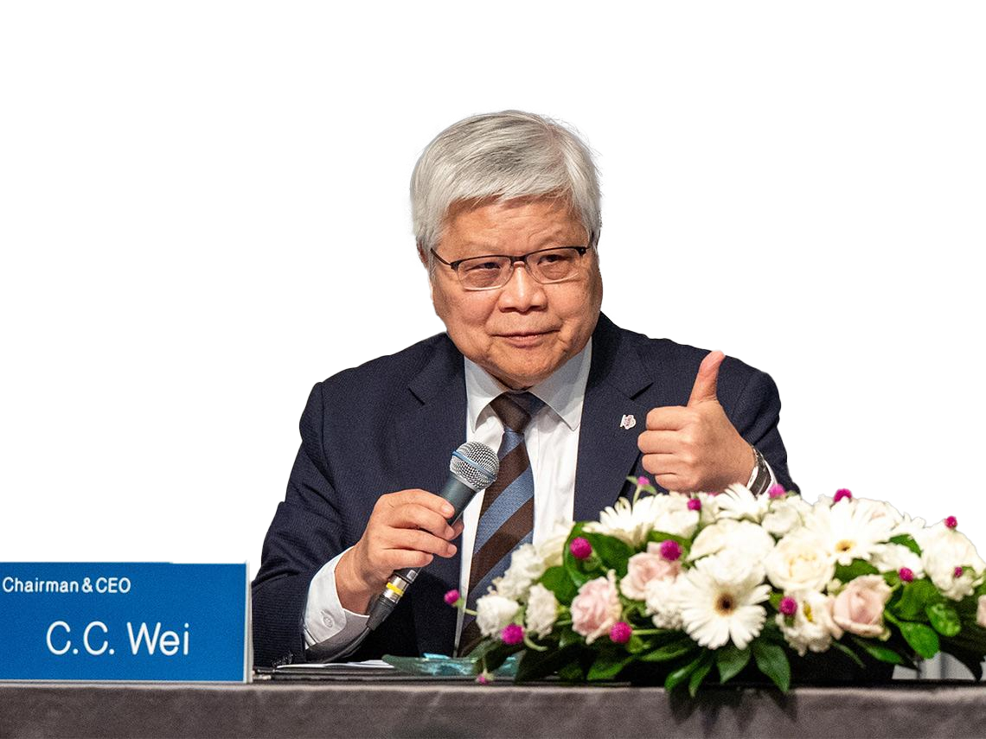
1. 技術分析而言，目前為弱勢的多頭格局，短期創高後可能面臨股價修正
2. 外資為台積電股價主導力量，可做為長線參考，買超時常對應多頭行情。投信與自營商則可作為短線或波段調節參考
讚
讚
讚
→ 建議未來持續觀察：
法人連續買超時點（尤其外資連 3 週以上買超）
法說會與營收公布後的法人反應
若三大法人同步買超，可能是趨勢轉強訊號

Slide 30
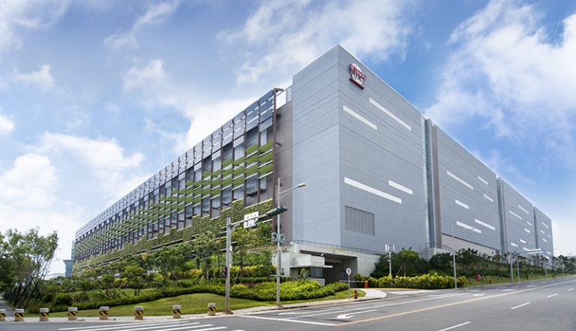

掃描下方QR CODE或點擊網址進入網站
https://leiinori.github.io/StockAnalysis/

Slide 31

~ 報 告 到 此 謝 謝 大 家 ~

